Slide 1
Información general sobre mejora de habilidades, mejores prácticas, enfoques de gestión y liderazgo
UNIDAD 20

Slide 2
EL POTENCIAL INVISIBLE: REINVENTANDO EL TALENTO
Introducción
Situación y retos de los adultos poco cualificados
Oportunidades y claves de mejora
Experiencias y buenas prácticas
Recomendaciones estratégicas
Conclusión

Slide 3

EL POTENCIAL INVISIBLE: REINVENTANDO EL TALENTO - INTRODUCCIÓN
¿Callejón sin salida...
o POTENCIAL DESAPROVECHADO?

Slide 4
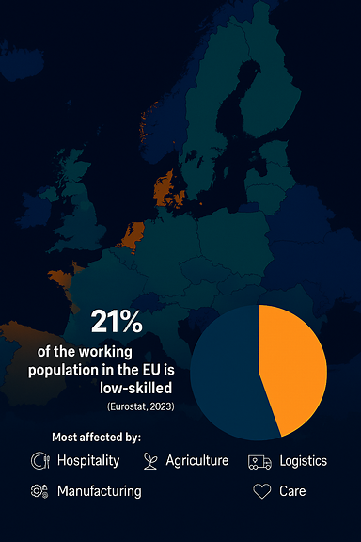
EL POTENCIAL INVISIBLE: REINVENTANDO EL TALENTO - INTRODUCCIÓN
Esto no es un grupo marginal.
En la Unión Europea, uno de cada cinco trabajadores se encuadra en esta categoría.

Slide 5
EL POTENCIAL INVISIBLE: REINVENTANDO EL TALENTO - INTRODUCCIÓN
Los trabajadores poco cualificados no son el problema. Son la solución que estamos subutilizando. Invirtamos en su potencial.
Transformemos este potencial invisible en el motor visible de nuestro futuro.

Slide 6
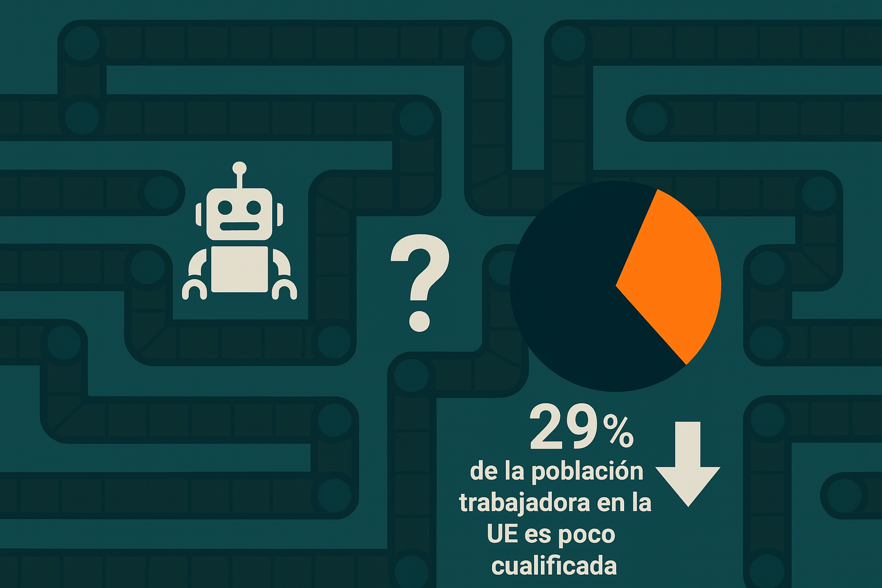
EL POTENCIAL INVISIBLE: REINVENTANDO EL TALENTO - INTRODUCCIÓN
Los Retos son Innegables:
  Automatización.
  Falta de desarrollo de habilidades digitales básicas
  Estancamiento profesional y salarial (escasa movilidad ascendente).

Slide 7
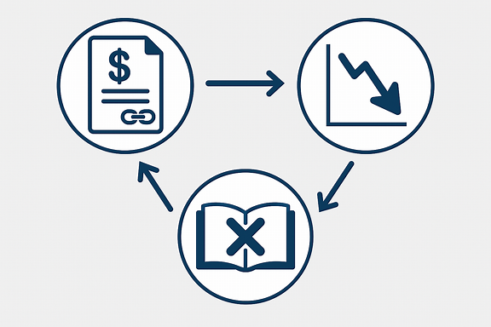
EL POTENCIAL INVISIBLE: REINVENTANDO EL TALENTO – SITUACIÓN Y RETOS
Acumulación de Vulnerabilidades
  Empleos Precarios: Salarios bajos, alta rotación, inseguridad.
  Alto Riesgo de Desempleo: Primero en ser despedidos en las crisis (baja especialización).
  Baja Participación Formativa: Menos del 15% accede a formación continua.
  Cambios tecnológicos: Digitalización, IA, Automatización
  Las tareas rutinarias y físicas son las más automatizables
Riesgo Alto: Exclusión laboral permanente

Slide 8

EL POTENCIAL INVISIBLE: REINVENTANDO EL TALENTO – SITUACIÓN Y RETOS
LA PARADOJA
El grupo que más necesita mejorar sus competencias es el que menos acceso tiene a ello…

Slide 9
EL POTENCIAL INVISIBLE: REINVENTANDO EL TALENTO – SITUACIÓN Y RETOS
¿Por Qué no se forman?
  Falta de Oferta: Muchos empleos no ofrecen formación interna.
  Falta de Tiempo y Energía: Horarios largos, trabajos físicos, conciliación.
  Baja Motivación: Desconfianza, miedo al fracaso, no ver el retorno.
  Desconocimiento: No saben que existe, dónde o cómo acceder.

Slide 10
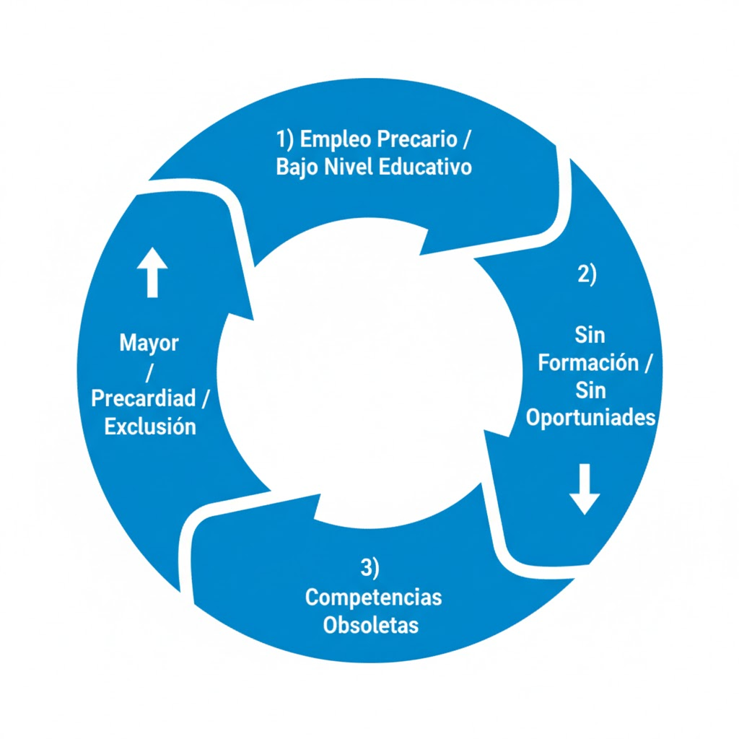
EL POTENCIAL INVISIBLE: REINVENTANDO EL TALENTO – SITUACIÓN Y RETOS
Un Círculo Vicioso que Alimenta la Desigualdad
La pregunta no es "¿por qué no se forman?“
La pregunta es:
¿Qué estamos haciendo mal para que no puedan formarse?

Slide 11
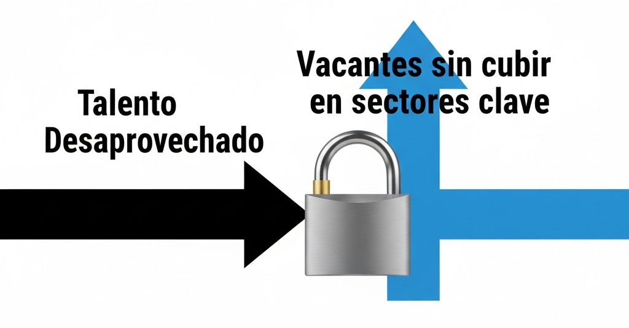
EL POTENCIAL INVISIBLE: REINVENTANDO EL TALENTO –
OPORTUNIDADES Y CLAVES DE MEJORA
No es un problema de personas. Es un DESAFÍO DE SISTEMA
Y el sistema se puede rediseñar.
La Oportunidad: Conectar Talento con Necesidad
Los trabajadores poco cualificados pueden cubrir las vacantes críticas de hoy...
...si reciben la formación adaptada y el apoyo necesario en su transición.

Slide 12

EL POTENCIAL INVISIBLE: REINVENTANDO EL TALENTO –
OPORTUNIDADES Y CLAVES DE MEJORA
Reto + Oportunidad = Cambio de Paradigma
  Upskilling: Potenciar sus habilidades actuales.
  Reskilling: Capacitarlos para nuevas tareas.
  Productividad: Ganar eficiencia y resiliencia.

Slide 13

EL POTENCIAL INVISIBLE: REINVENTANDO EL TALENTO –
OPORTUNIDADES Y CLAVES DE MEJORA
Del Puesto de Trabajo a la Trayectoria Profesional
  Formación específica y accesible.
  Certificación de competencias ya adquiridas.
  Diseño de carreras con progresión.
  Mayor autonomía y valoración.

Slide 14
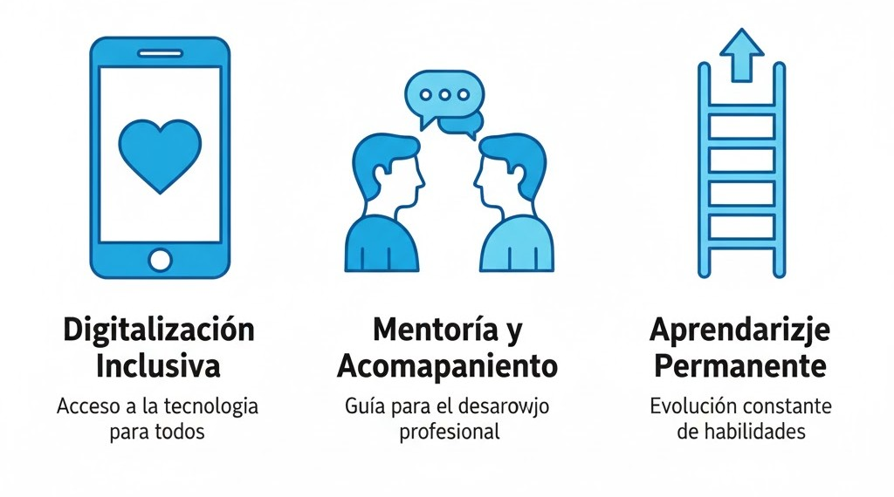
EL POTENCIAL INVISIBLE: REINVENTANDO EL TALENTO –
OPORTUNIDADES Y CLAVES DE MEJORA
Digitalización Inclusiva: Programas básicos, centrados en las herramientas que usarán realmente. Sin jerga, desde su nivel.
Mentoría y Acompañamiento: Un guía interno que resuelva dudas, motive y forme en el puesto. La confianza es clave.
Aprendizaje Permanente: Micro-formación accesible integrado en su trabajo, no como una carga extra.

Slide 15
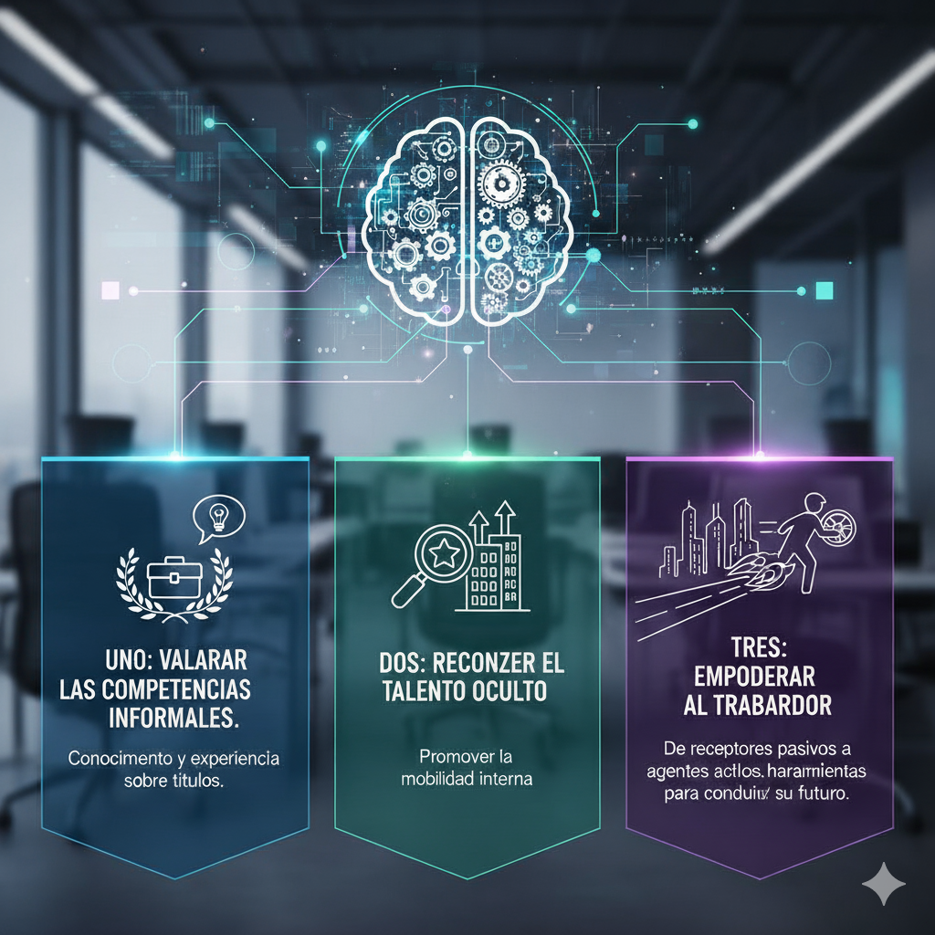
EL POTENCIAL INVISIBLE: REINVENTANDO EL TALENTO –
OPORTUNIDADES Y CLAVES DE MEJORA
Cambio de Paradigma: Nuevas Reglas de Juego
Valorar las competencias informales:
Primar las competencias sobre los Certificados
Reconocer el talento oculto: Promover la movilidad interna.
Empoderar al trabajador/a: Receptor Pasivo → Agente Activo.

Slide 16
EL POTENCIAL INVISIBLE: REINVENTANDO EL TALENTO –
OPORTUNIDADES Y CLAVES DE MEJORA
Dinámica 1: Cambio de Paradigma en el desarrollo del talento
Pensad en 1 ejemplo de trabajador/a con baja cualificación que conozcáis (en vuestra empresa, entorno, sector).
CÍRCULO VICIOSO: ¿Qué tipo de características le asociarías?
CÍRCULO VIRTUOSO: ¿Qué tipo de apoyo o formación le permitiría aportar más valor en el trabajo?
Círculo vicioso
Círculo virtuoso
--Baja cualificación
--
--
--
--
--
--Competencias digitales básicas
--
--
--
--
--
Notes:
Dinámica1: Cambio de Paradigma en el desarrollo del talento(Duración 4-5 min)
Material: Una hoja o post-it por persona (si presencial) o pizarra digital (si online).
Instrucciones:
Piensa en un ejemplo de trabajador/a poco cualificado que conozcas (en tu empresa, entorno o sector) y escríbelo:
CÍRCULO VICIOSO: ¿Qué características negativas asociarías con él/ella? (Baja cualificación, falta de formación interna, etc)
CÍRCULO VIRTUOSO: ¿Qué tipo de apoyo o formación le permitiría aportar más valor en el trabajo? (Competencias digitales básicas, etc)
Debate las ideas en grupo.

Slide 17
EL POTENCIAL INVISIBLE: REINVENTANDO EL TALENTO –
EXPERIENCIAS Y BUENAS PRÁCTICAS
Un RETO COMÚN en toda Europa:
  Muchos adultos han aprendido habilidades en el trabajo, pero no reconocidas oficialmente.
  Esto limita el acceso a mejores empleos, movilidad y capacitación.
  Necesidad de validación y visibilidad del aprendizaje informal.
  Un enorme desaprovechamiento de talento

Slide 18
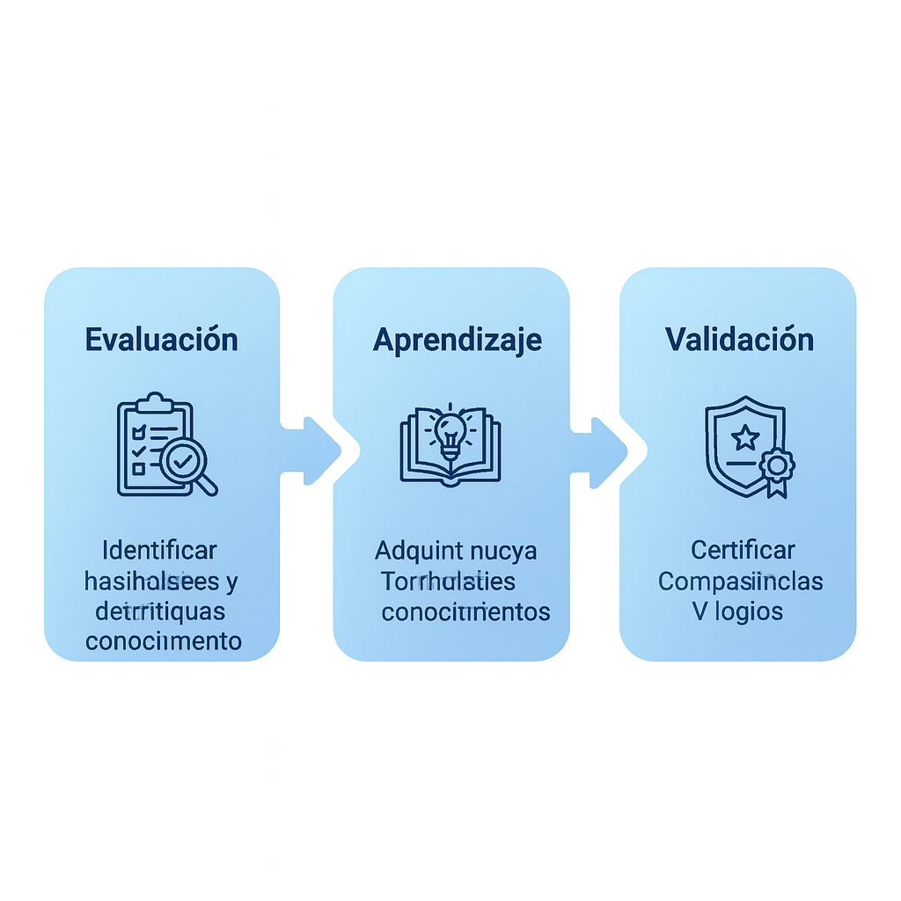
EL POTENCIAL INVISIBLE: REINVENTANDO EL TALENTO –
EXPERIENCIAS Y BUENAS PRÁCTICAS
Herramientas Europeas para reconocer y apoyar las habilidades:
  MEC (Marco Europeo de las Cualificaciones): hace que las cualificaciones sean comparables entre los países de la UE.
  Europass: ayuda a las personas a visibilizar sus habilidades y competencias, formales e informales.
  Upskilling Pathways (iniciativa de la UE): ofrece a los adultos con pocas habilidades un camino individualizado:
  Evaluación de habilidades
  Oferta de formación a medida
  Validación y reconocimiento
Más info: Proyecto Microquest. Guía para proveedores de formación profesional.
Identificar brechas en habilidades y conocimiento
Adquirir nuevas habilidades y conocimiento
Certificar competencias y logros

Slide 19

EL POTENCIAL INVISIBLE: REINVENTANDO EL TALENTO –
EXPERIENCIAS Y BUENAS PRÁCTICAS
Más info: Proyecto Microquest. Guía para proveedores de formación profesional.
La Comisión Europea impulsa las microcredenciales:
  Aprendizaje flexible y modular.
  Unidades de aprendizaje breves, reconocidas y avaladas por la Comisión Europea.
  Ideal para adultos compaginando trabajo y aprendizaje.
  Desarrollar cualificaciones progresivas y hacer visible el aprendizaje permanente.
“El reconocimiento y la validación de habilidades son el puente entre el potencial y la oportunidad.”

Slide 20
EL POTENCIAL INVISIBLE: REINVENTANDO EL TALENTO –
EXPERIENCIAS Y BUENAS PRÁCTICAS
COCA-COLA e IBERDROLA | Desarrollo a través de la Experiencia (Modelo 70-20-10) Coca-Cola e Iberdrola aplican modelos de desarrollo que benefician directamente a los trabajadores con menor cualificación formal, ya que ponen énfasis en el aprendizaje en el puesto de trabajo: 70% en el entorno laboral: realizando tareas diarias, participando en proyectos específicos o asumiendo retos. Mejora continua (upskilling) mediante la práctica y la mentoría directa del supervisor. 20% en interacciones y coaching: Se fomenta el aprendizaje mediante la interacción con compañeros y el coaching de los líderes. Aprendizaje horizontal (iniciativa "Lunch and Learn"), donde los empleados comparten sus conocimientos. 10% Formación formal: Reservada para cursos estructurados. Formación presencial o a través de plataformas digitales. | Reskilling and Upskilling | Meanings and Main Differences – Iberdrola Training and talent development - Iberdrola
MCDONALD’S | Fuerte capacitación interna + promoción desde puestos de nivel inicial Más de 400.000 empleados han participado en el programa. Se han invertido 150 millones de dólares en la formación de los empleados. El 50 % de los directivos comenzaron como empleados de nivel inicial. | Train and work with McDonald's Germany
AMAZON | Apoyo al crecimiento profesional de los empleados 700 millones de dólares 100.000 empleados (1/3 de la fuerza laboral) tendrían acceso a programas de capacitación. Diversos programas de capacitación (Amazon Technical Academy, Associate2Tech, Machine Learning University, Career Choice, Amazon Apprenticeship y AWS Training and Certification) apoyan a los empleados de Amazon en la adquisición de habilidades cruciales para acceder a puestos técnicos y no técnicos de mayor nivel y mejor remunerados. | Amazon success stories from skills training programs
Mejores prácticas de empresas internacionales

Slide 21
EL POTENCIAL INVISIBLE: REINVENTANDO EL TALENTO –
EXPERIENCIAS Y BUENAS PRÁCTICAS
TELEFONICA | El programa de 'reskilling' de Telefónica forma a más de 16.000 trabajadores en España La empresa implementa uno de los programas de reciclaje profesional más grandes de Europa. El programa de reciclaje profesional de 2022 permitió que el 40 % de sus empleados ascendieran a puestos directivos para mujeres. | El 'reskilling' de Telefónica forma a más de 16.000 trabajadores en España
MONDRAGON CORPORATION | Corporación y federación de cooperativas de trabajo asociado con sede en el País Vasco que sitúa el desarrollo del talento en el centro de su modelo, combinando la planificación estratégica de personas con procesos de aprendizaje continuo, acelerado y basado en la acción. Pionera en formación dual y programas de estudio y trabajo, con un reconocido modelo de colaboración universidad-empresa que integra prácticas, proyectos finales y otras experiencias de aprendizaje aplicadas a los retos reales que enfrentan las cooperativas. Promueve la formación continua mediante plataformas y soluciones formativas innovadoras desarrolladas en colaboración con Mondragón Universidad y otras organizaciones. | https://www.mondragon-corporation.com/people/site/assets/files/103207/informe-anual-2021-ext.pdf
BIOLAN | Promueve el acceso a la educación como herramienta clave para la transformación social. Fomenta la colaboración con universidades e instituciones educativas, y actualmente colabora con la Universidad de Deusto en la integración de estudiantes en la empresa, con el objetivo de promover la adquisición de conocimientos, habilidades y motivación. Apoya la inclusión laboral de personas con discapacidad, colaborando con Lantegi Batuak a través de su programa de Empleo con Apoyo (Lanerako). | https://biolanmb.com/en/sustainability/
SUTARGI | Una empresa social comunitaria que prioriza a las personas en su modelo organizativo y entiende el aprendizaje como un eje estratégico para generar impacto social y empresarial. Su enfoque se basa en el modelo 70-20-10, el uso del juego como herramienta pedagógica y la creación de itinerarios de aprendizaje personalizados, adaptados a las necesidades, capacidades e intereses de sus empleados. | https://sutargi.org/personas/
Más prácticas de empresas españolas y del País Vasco

Slide 22
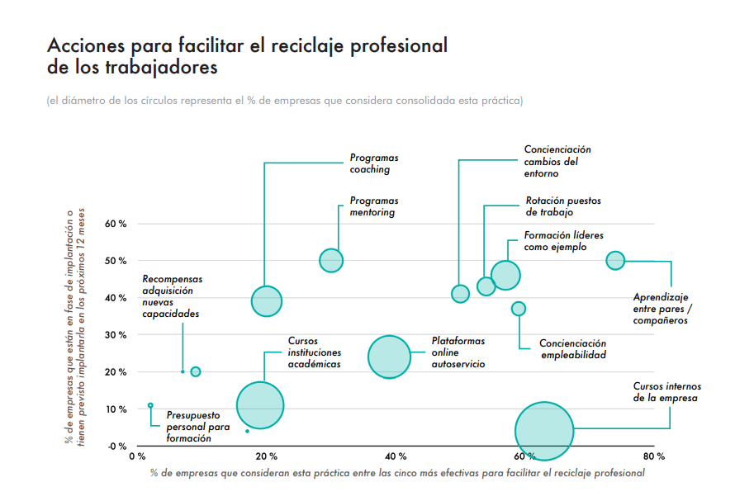
EL POTENCIAL INVISIBLE: REINVENTANDO EL TALENTO –
EXPERIENCIAS Y BUENAS PRÁCTICAS
Fuente: Informe EY “Las empresas españolas frente a la revolución del reskilling”. Septiembre 2020

Slide 23
EL POTENCIAL INVISIBLE: REINVENTANDO EL TALENTO –
RECOMENDACIONES ESTRATÉGICAS
Dinámica 2: Mapa de talento oculto
Objetivo: Visualizar oportunidades de formación interna dentro de la empresa.
Pensad en un trabajador poco cualificado de su empresa……
Fortalezas o competencias informales
-
-
-
-
-
-
-
Qué necesitaría aprender……
-
-
-
-
-
-
-
-
Cómo apoyar ese desarrollo
-
-
-
-
-
-
-
-
“El reto no es encontrar talento fuera, sino activarlo dentro”
Notes:
Dinámica2: Mapa de talento oculto (Duración 4 – 5 min)
Material: Una hoja o post-it por persona (si presencial) o pizarra digital (si online).
Instrucciones:
Pídales que piensen en un trabajador/a poco cualificado/a de su empresa (nombre ficticio).
Escriban:
Qué hace bien (fortalezas o habilidades informales). 2-3 ideas.
Qué necesitaría aprender para asumir nuevas tareas. 2-3 ideas.
Ideas específicas sobre cómo podrían apoyar este desarrollo (Crear itinerarios de formación interna, Introducir mentoría y tutorización, Identificar y aprovechar talento oculto, etc.).
Debatan las ideas en grupo.

Slide 24
EL POTENCIAL INVISIBLE: REINVENTANDO EL TALENTO –
CONCLUSIÓN
La CLAVE está en:
  Reconocer competencias previas.
  Dar acceso a formación flexible y adaptada.
  Motivar con itinerarios reales de promoción interna.
  Fomentar una cultura de aprendizaje permanente en las pymes.
“Invertir en la capacitación de los menos cualificados no es un gasto, es la mejor estrategia contra la escasez de talento en Europa.”

Slide 25
GRACIAS!!!

